Slide 1
Видеосистемы

Slide 2
Видеосистемы
Основным графическим устройством, с которым чаще всего приходится работать, является видеосистема компьютера. Обычно она состоит из видеокарты (адаптера) и подключенного к ней монитора.
Изображение хранится в растровом виде в памяти видеокарты: аппаратура карты обеспечивает регулярное чтение этой памяти и ее отображение на экране монитора. Поэтому вся работа с изображением сводится к тем или иным операциям с видеопамятью.

Slide 3
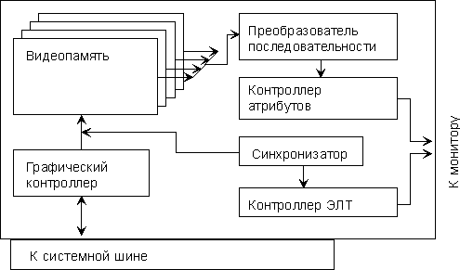
Блок схема видеоадаптеров EGA/VGA

Slide 4
Существует несколько стандартных режимов работы видеоадаптеров, определенных фирмой IBM. Любой из этих режимов можно инициировать конструкцией типа:
mov ah,00h
mov al,Mode ;Номер видеорежима
int 10h
Некоторые режимы работы видеоадаптеров
Режим работы | Тип информации | Количество цветов | Разрешение, пиксел x пиксел
0Dh | Графический цветной | 16 | 320x200
0Eh | Графический цветной | 16 | 640x200
0Fh | Графический монохромный | 2 | 640x350
10h | Графический цветной | 16 | 640x350
11h | Графический цветной | 2 | 640x480
12h | Графический цветной | 16 | 640x480
13h | Графический цветной | 256 | 320x200

Slide 5
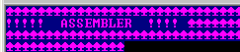
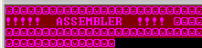
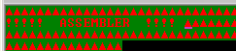
При изменении 11 и 12 строки может получить такое: mov al,06h ;номер видеорежима mov bl,1dh ;изменение цвета mov al,01h ;номер видеорежима mov bl,4dh ;изменение цвета mov al,1eh ;номер видеорежима mov bl,2ch ;изменение цвета

Slide 6
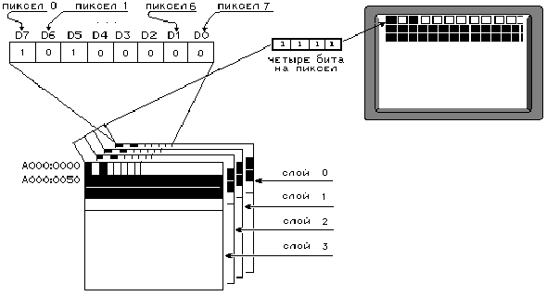
Структура видеопамяти режима 10h.

Slide 7
Страничная организация видеопамяти
В большинстве режимов видеоадаптеров видеопамять разделена на несколько страниц. При этом одна из них является активной и отображается на экране. При помощи функций BIOS или непосредственного программирования регистров видеоадаптера можно переключать активные страницы видеопамяти. Вывод информации можно производить как в активную, так и в неактивные страницы памяти. Таким образом можно подготовить несколько страниц памяти (несколько экранов), а затем быстро сменять их на экране дисплея.

Slide 8
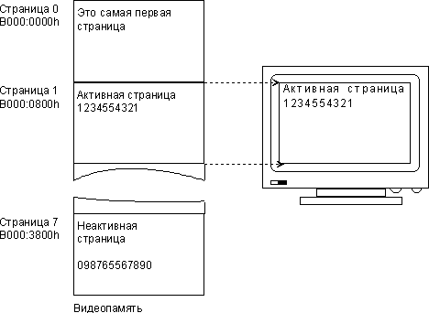
Рисунок демонстрирует страничную организацию видеопамяти. На мониторе отображается содержимое первой страницы памяти, расположенной по адресу B000:0800h.

Slide 9
Текстовый режим
В текстовых режимах (режимы 0,1,2,3) на экране могут отображаться текстовые символы, а также символы псевдографики. Для кодирования каждого символа используется два байта. Первый из них содержит ASCII-код отображаемого символа, который находится в нулевом цветовом слое, а второй - атрибуты символа, которые находятся в первом цветовом слое. Коды символов имеют четные адреса, а атрибуты - нечетные. Атрибуты определяют цвет символа и цвет фона. Благодаря такому режиму хранения информации достигается значительная экономия памяти по сравнению с графическим режимом

Slide 10
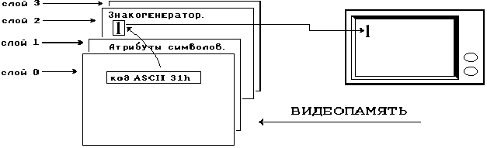
При отображении символа на экране происходит преобразование его из формата ASCII в двумерный массив пикселов, выводимых на экран. Для этого преобразования используется таблица трансляции символов (таблица знакогенератора).
Преобразование кода ASCII в образ символа на экране

Slide 11

БАЙТ АТРИБУТА СИМВОЛА
Каждый символ, отображаемый на экране в текстовом режиме, определяется не только своим кодом ASCII, но и байтом атрибутов. Атрибуты задают цвет символа, цвет фона а также некоторые другие параметры
Байт атрибутов символа
D2-D0 - Цвет символа.
D3 - Интенсивность символа и выбор таблицы знакогенератора.
D6-D4 - Цвет фона символа.
D7 - Мигание символа или интенсивность фона символа.

Slide 12
Соответствие цвета символа и его фона значению поля цвета символа в байте атрибутов.
Код цвета символа в байте атрибута | Стандартный цвет | Дополнительный или цвет с повышенной интенсивностью
000 | Черный | Серый
001 | Синий | Светло-синий
010 | Зеленый | Светло-зеленый
011 | Морской волны | Голубой
100 | Красный | Светло-красный
101 | Фиолетовый | Малиновый
110 | Коричневый | Желтый
111 | Белый | Ярко-белый

Slide 13
Цветовая палитра режимов 4 и 5
Это режимы низкого разрешения (320х200), используются 4 цвета. Поддерживаются видеоадаптерами CGA, EGA и VGA. У адаптеров EGA и VGA видеоданные расположены в нулевом цветовом слое. Остальные три цветовых слоя не используются.
Для совместимости с видеоадаптером CGA, отображение видеопамяти на экран не является непрерывным: первая половина видеопамяти (начальный адрес B800:0000) содержит данные относительно всех нечетных линий экрана, а вторая половина (начальный адрес B800:2000) - относительно всех четных линий. Каждому пикселу изображения соответствуют два бита видеопамяти. За верхний левый пиксел экрана отвечают биты D7 и D6 нулевого байта видеопамяти.

Slide 14
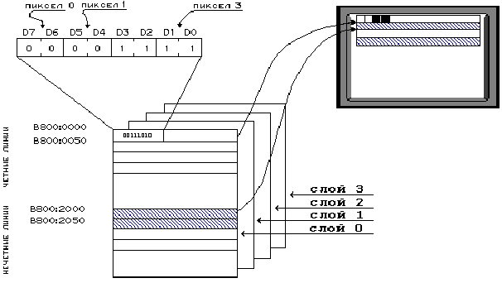
На рисунке изображено соответствие видеопамяти пикселам экрана.
Структура видеопамяти для режимов 4 и 5.

Slide 15
Регистры видеоадаптеров EGA и VGA
Программирование видеоадаптеров на уровне регистров позволяет увеличить скорость работы программ и решить некоторые задачи, которые нельзя решить только при помощи функций BIOS
По признаку выполняемых функций можно выделить следующие группы регистров:
Внешние регистры
Регистры контроллера ЭЛТ
Регистры синхронизатора
Регистры графического контроллера
Регистры контроллера атрибутов
Регистры цифро-аналогового преобразователя VGA
Нестандартные режимы видеоадаптера VGA

Slide 16
Внешние регистры
Внешние регистры названы так потому, что в видеоадаптере EGA они не принадлежат центральной микросхеме. Внешние регистры адресуются непосредственно по адресам своих портов, без использования индексного регистра. К внешним регистрам относятся регистр определения режимов работы, регистр управления дополнительными устройствами, два регистра состояния, регистр разрешения работы системы VGA, регистры сброса и установки триггера-защелки светового пера.

Slide 17
Регистры контроллера ЭЛТ
Регистры контроллера ЭЛТ управляют сигналами синхронизации, необходимыми для формирования растра, определяют формат данных на экране и форму курсора. Для видеоадаптеров CGA и EGA регистры контроллера ЭЛТ также управляют световым пером.
Большинство из регистров ЭЛТ не представляют интереса. Более того, их неправильное использование может послужить причиной физического разрушения монитора.

Slide 18
Регистры синхронизатора
Синхронизатор управляет всеми временными параметрами видеоадаптера, а также разрешением и запрещением доступа к отдельным цветовым слоям видеопамяти.
Регистры графического контроллера
Графический контроллер поддерживает обмен данными между центральным процессором и видеопамятью. При этом он может выполнять простейшие логические операции над данными записываемыми в видеопамять. В графических режимах работы видеоадаптера графический контроллер передает данные из цветовых слоев видеопамяти контроллеру атрибутов.

Slide 19
Регистры контроллера атрибутов
Контроллер атрибутов управляет цветовыми характеристиками изображений. Контроллер атрибутов содержит двадцать один регистр.
Регистры цифро-аналогового преобразователя VGA
Видеоадаптеры VGA и SVGA предназначены для подключения к аналоговым мониторам, имеющим три раздельных видеовхода. Сигнал на каждом из них управляет, соответственно, интенсивностью красного, зеленого и синего цвета изображения. Аналоговое напряжение для монитора формируется из двоичной цветовой информации при помощи трех ЦАП.

Slide 20
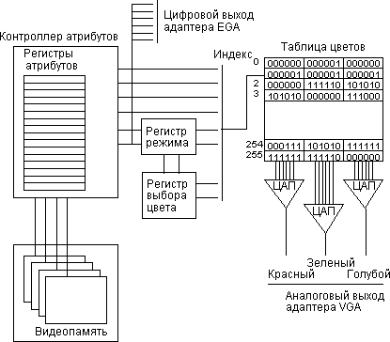
Цветовая 8-битовая информация, поступающая от контроллера атрибутов, преобразуется согласно таблице цветов в три 6-битовые сигнала для трех ЦАП. Такая схема позволяет одновременно отображать на экране 256 различных цветов, каждый из которых можно отдельно выбрать из 26+6+6 = 218 = 262144 возможных цветов.

Slide 21
Область данных видео функций BIOS
Переменные BIOS размещены в младших адресах памяти (в так называемой системной области) и используются видеофункциями BIOS. Знание адресов этих переменных позволяет программе определить количество и тип видеоадаптеров, подключенных к компьютеру, объем видеопамяти, текущий режим работы адаптера. По содержанию переменных BIOS можно также узнать значения регистров видеоадаптера, используемые по умолчанию в каждом поддерживаемом видеоадаптером режиме.
В младших адресах памяти 0000:0400 - 0000:0500 расположены переменные BIOS, в которых находятся основные параметры, определяющие состояние компьютера. Неосторожное обращение с этой областью памяти может вызвать “зависание” системы.

Slide 22
АДРЕС РАЗМЕР СОДЕРЖАНИЕ
0000:0410 1 байт Флаги конфигурации
0000:0449 1 байт Текущий режим работы видеоадаптера
0000:044А Слово Количество символов в строке экрана
0000:044С Слово Размер страницы видеопамяти в байтах
0000:044Е Слово Смещение отображаемой области видеопамяти от начала видеопамяти (значение регистра
начального адреса)
0000:0450 8 слов Координаты курсора для каждой из 8 страниц
видеопамяти, младший байт определяет
столбец, а старший - строку экрана
0000:0460 Слово Содержимое регистров начальной и
конечной линии курсора
0000:0462 1 байт Номер активной страницы видеопамяти
0000:0463 Слово Адрес порта контроллера ЭЛТ
0000:0465 1 байт Установка регистра режима CGA
0000:0466 1 байт Установка цветовой палитры CGA
0000:0484 1 байт Число текстовых строк на экране -1
0000:0485 Слово Высота символов в пикселах

Slide 23
Смещение | Размер | Описание
00h | Двойное слово | Указатель на таблицу параметров, содержащую значения регистров EGA/VGA, устанавливаемые BIOS по умолчанию
04h | Двойное слово | Указатель на область сохранения значений некоторых регистров EGA/VGA доступных только для чтения
08h | Двойное слово | Указатель на таблицу символов текстового режима
0Ch | Двойное слово | Указатель на таблицу символов графического режима
10h | Двойное слово | Указатель на дополнительную таблицу окружения, используемую только для видеоадаптеров VGA и SVGA
14h | Дв слово | Зарезервировано
18h | Дв слово | Зарезервировано
Таблица параметров используется BIOS для установки регистров видеоадаптера при изменении режимов его работы.

Slide 24
ВИДЕОАДАПТЕРЫ SVGA
Сразу после появления видеоадаптеров VGA многие фирмы начали выпуск новых моделей видеоадаптеров, обеспечивающих отображение большего количества цветов и большую разрешающую способность. Такие видеоадаптеры получили название SVGA.
Большинство видеоадаптеров SVGA обеспечивают полную совместимость с VGA на уровне регистров. Поэтому все программное обеспечение, созданное для видеоадаптеров VGA, работает с видеоадаптерами SVGA без дополнительных изменений.
Но видеоадаптеры SVGA имеют значительно больше регистров, чем VGA. Чтобы видеоадаптер SVGA смог проявить все свои возможности, необходимо, чтобы программное обеспечение правильно использовало все регистры видеоадаптера

Slide 25
Для адаптеров типа SVGA был разработан единый стандарт для видеокарт, получивший название VESA (Video Electronics Standards Association). Этот стандарт определен как дополнение к VideoBIOS. Некоторые разработчики прошивают VESA непосредственно в Video ROM BIOS, другие же поставляют VESA в виде загружаемого драйвера.
Для инициализации VESA режима необходимо использовать следующую конструкцию:
mov ax,4F02h
mov bx,VESA_mode ; Номер VESA режима
int 10h
Перед вызовом функции рекомендуется проверить, поддерживает ли адаптер этот режим:
mov ax,4F01h
mov cx,VESA_mode ; номер VESA режима
mov di,buffer
int 10h

Slide 26
Пара регистров ES:DI содержит указатель на буфер размером 256 байт для таблицы описания режима, где в случае успешного завершения находятся атрибуты режима, атрибуты окон А и В и другая информация.
Операционная система предоставляет несколько способов вывода текстовой информации на экран:
обращение к экрану как к файлу с помощью прерывания DOS INT 21h с функцией 40h;
использование группы функций DOS INT 21h из диапазона 1h...Ch, обеспечивающих посимвольный вывод и вывод строк;
вывод путем обращения непосредственно к драйверу BIOS с помощью прерывания INT 10h.
Работа в графическом режиме не поддерживается DOS и может осуществляться только с помощью функций видеодрайвера BIOS.

Slide 27
Видеопамять SVGA
Видеоадаптеры SVGA превосходят VGA по разрешению экрана и количеству одновременно отображаемых цветов.
Лучшие режимы VGA | Типичные режимы SVGA
640 x 480; 16 цветов | 800 x 600; 256, 64 К, 16,7 М цветов
320 x 200; 256 цветов | 1024 x 768; 256, 64 К, 16,7 М цветов
 | 1280 x 1024; 256, 64 К, 16,7 М цветов
Чтобы иметь возможность отображать большое количество цветов при большой разрешающей способности, видеоадаптер SVGA должен иметь значительно больше видеопамяти, чем адаптер VGA. Например, для реализации режима с разрешением 1024 x 768 пикселов и возможностью одновременного отображения 64 К цветов необходима видеопамять объемом 1,6 Мбайт.

Slide 28
Для отображения на экране больше, чем 256 различных цветов в видеоадаптерах SVGA каждый пиксел должен быть представлен большим количеством бит.
Количество различных цветов | Количество бит для кодировки пиксела
256 | 8
32768 | 15
65536 | 16
16777216 | 24
4294967296 | 32

Slide 29
Обычно в SVGA пиксел определяется 15, 16 или 24 битами. Естественно, что в этом случае использование таблицы цветов адаптера VGA затруднено.
Например, для режима 65536 цветов (16 бит на пиксел) требуется увеличить размер таблицы цветов до 65536 18-битных регистров.
Если адаптер SVGA кодирует пиксел 24 битами, то придется увеличивать размерность таблицы цветов с 18 до 24 или выше.

Slide 30
Поэтому в большинстве режимов SVGA реализована схема прямого кодирования цвета (Direct Color Mode). Биты, определяющие пиксел, группируются на три основные группы, непосредственно определяющие красную, зеленую и синюю компоненты цвета. Данные из этих трех групп передаются на три ЦАП и формируют видеосигнал. Таблица цветов не используется.
В некоторых режимах SVGA существует дополнительная, четвертая группа бит, также соответствующая каждому пикселу. Как правило, четвертая группа бит не используется. Некоторые модели видеоадаптеров могут использовать ее по своему усмотрению.

Slide 31
Например, на видеоадаптере Diamond Stealth 64, в режиме 110h, соответствующему спецификации VESA, для кодирования одного пиксела отводится два байта. Они разделены на четыре группы. Три из них имеют размер 5 бит и отвечают за красный, зеленый и синий компоненты цвета пиксела. Четвертая группа, резервная, состоит из одного бита. На рисунке резервная группа отмечена символом 'X'.

Slide 32

Чтобы видеоадаптер мог одновременно отображать на экране 16777216 различных цветов, необходимо, чтобы для кодирования каждого пиксела отводилось 24 бита. Обычно видеоадаптеры используют для этого два различных формата кодирования пиксела (рисунок 1 и 2)
Рисунок 1 - Формат видеопамяти, 24 бит на пиксел
В режимах 112h, 115 и 118h на один пиксел отводится 4 байта (рисунок 2). Они разделены на четыре группы по 8 бит в каждой. Три группы отвечают за красный, зеленый и синий компоненты цвета пиксела. Четвертая группа резервная. Такой формат позволяет одновременно отображать на экране монитора пикселы 28+8+8 = 16777216 различных цветов.
Рисунок 2 Формат видеопамяти, 24 бит на пиксел и резервное поле

Slide 33
ЖК-мониторы
Жидкокристаллический дисплей (ЖК-дисплей, англ. Liquid crystal display, LCD), также Жидкокристаллический монитор (ЖК-монитор) — плоский дисплей на основе жидких кристаллов, а также монитор на основе такого дисплея.

Slide 34
ЖК-мониторы
LCD TFT (англ. Thin film transistor — тонкоплёночный транзистор) — разновидность жидкокристаллического дисплея, в котором используется активная матрица, управляемая тонкоплёночными транзисторами. Усилитель TFT для каждого субпиксела применяется для повышения быстродействия, контрастности и чёткости изображения дисплея.

Slide 35
Устройство ЖК - монитора
Каждый пиксел ЖК-дисплея состоит из слоя молекул между двумя прозрачными электродами, и двух поляризационных фильтров, плоскости поляризации которых (как правило) перпендикулярны. В отсутствие жидких кристаллов свет, пропускаемый первым фильтром, практически полностью блокируется вторым.

Slide 36
ЖК-мониторы
Поверхность электродов, контактирующая с жидкими кристаллами, специально обработана для изначальной ориентации молекул в одном направлении. В TN-матрице эти направления взаимно перпендикулярны, поэтому молекулы в отсутствие напряжения выстраиваются в винтовую структуру.

Slide 37
ЖК-мониторы
Эта структура преломляет свет таким образом, что до второго фильтра плоскость его поляризации поворачивается и через него свет проходит уже без потерь. Если не считать поглощения первым фильтром половины неполяризованного света, ячейку можно считать прозрачной.

Slide 38
ЖК-мониторы
Если же к электродам приложено напряжение, то молекулы стремятся выстроиться в направлении электрического поля, что искажает винтовую структуру. При этом силы упругости противодействуют этому, и при отключении напряжения молекулы возвращаются в исходное положение. При достаточной величине поля практически все молекулы становятся параллельны, что приводит к непрозрачности структуры. Варьируя напряжение, можно управлять степенью прозрачности

Slide 39
ЖК-мониторы
Если постоянное напряжение приложено в течение долгого времени, жидкокристаллическая структура может деградировать из-за миграции ионов. Для решения этой проблемы применяется переменный ток или изменение полярности поля при каждой адресации ячейки (так как изменение прозрачности происходит при включении тока, вне зависимости от его полярности)

Slide 40
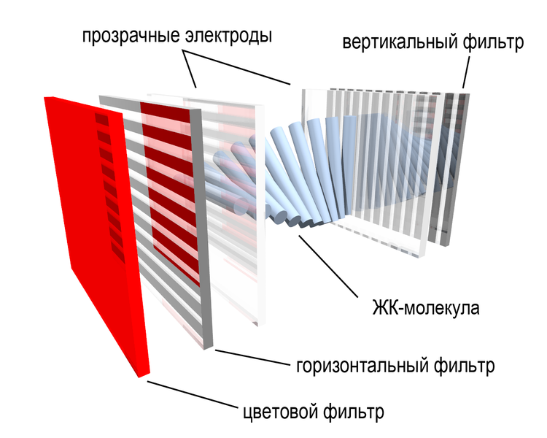
Красный субпиксел ЖК-монитора

Slide 41
Некоторые технические характеристики ЖК-монитора:
Разрешение: Горизонтальный и вертикальный размеры, выраженные в пикселях. В отличие от ЭЛТ-мониторов, ЖК имеют одно фиксированное разрешение, остальные достигаются интерполяцией.
Размер точки: расстояние между центрами соседних пикселей.
Соотношение сторон экрана (формат): Отношение ширины к высоте, например: 5:4, 4:3, 5:3, 8:5, 16:9.
Контрастность: отношение яркостей самой светлой и самой тёмной точек.
Угол обзора: угол, при котором падение контраста достигает заданного, для разных типов матриц и разными производителями вычисляется по-разному, и часто не подлежит сравнению.
Тип матрицы: технология, по которой изготовлен ЖК-дисплей.
Входы: например, DVI, D-Sub, HDMI и т. п.
Время отклика: минимальное время, необходимое пикселю для изменения своей яркости.

Slide 42
Технологии
Основные технологии при изготовлении ЖК дисплеев: TN+film, IPS и MVA.
TN+film (Twisted Nematic + film)
Часть film в названии технологии означает дополнительный слой, применяемый для увеличения угла обзора (ориентировочно — от 90° до 150°). В настоящее время приставку film часто опускают, называя такие матрицы просто TN.

Slide 43
Технологии
Основные технологии при изготовлении ЖК дисплеев: TN+film, IPS и MVA.
IPS (In-Plane Switching)
Технология In-Plane Switching была разработана компаниями Hitachi и NEC и предназначалась для избавления от недостатков TN + film. Однако, хотя с помощью IPS удалось добиться увеличения угла обзора до 170°, а также высокой контрастности и цветопередачи, время отклика осталось на низком уровне.

Slide 44
*VA (Vertical Alignment)
MVA (Multi-domain Vertical Alignment). Эта технология разработана компанией Fujitsu как компромисс между TN и IPS технологиями. Горизонтальные и вертикальные углы обзора для матриц MVA составляют 160° (на современных моделях мониторов до 176—178°), при этом благодаря использованию технологий ускорения (RTC) эти матрицы не сильно отстают от TN+Film по времени отклика, но значительно превышают характеристики последних по глубине цветов и точности их воспроизведения.

Slide 45
Преимущества и недостатки
К преимуществам ЖК-мониторов можно отнести: малый размер и вес в сравнении с ЭЛТ. У ЖК-мониторов, в отличие от ЭЛТ, нет видимого мерцания, дефектов фокусировки и сведения лучей, помех от магнитных полей, проблем с геометрией изображения и четкостью.

Slide 46
Преимущества и недостатки
. Энергопотребление ЖК-мониторов в 2-4 раза меньше, чем у ЭЛТ и плазменных экранов сравнимых размеров. Энергопотребление ЖК мониторов на 95 % определяется мощностью ламп подсветки или светодиодной матрицы подсветки ЖК-матрицы.

Slide 47
К недостаткам относятся: Массово производимые ЖК-мониторы плохо защищены от повреждений. Особенно чувствительна матрица, незащищённая стеклом. При сильном нажатии возможна необратимая деградация. Также существует проблема дефектных пикселей.

Slide 48
К недостаткам относятся: Фактическая скорость смены изображения также остаётся ниже, чем у ЭЛТ и плазменных дисплеев. Цветовой охват и точность цветопередачи ниже, чем у плазменных панелей и ЭЛТ соответственно. В отличие от ЭЛТ, могут отображать чёткое изображение лишь в одном («штатном») разрешении. Остальные достигаются интерполяцией с потерей чёткости.

